Slide 1
CURSO EaD

Slide 2
Funga Aláfia
Tradicional - Oeste da África
www.sinpeem.com.br

Slide 3
www.sinpeem.com.br

Slide 4
www.sinpeem.com.br

Slide 5
www.sinpeem.com.br

Slide 6
www.sinpeem.com.br

Slide 7
www.sinpeem.com.br

Slide 8
www.sinpeem.com.br

Slide 9
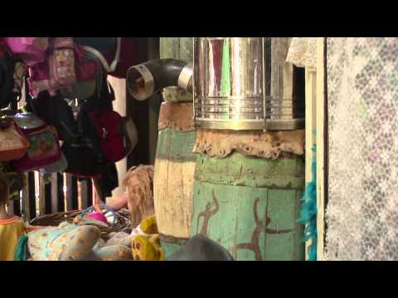
www.sinpeem.com.br

Slide 10
www.sinpeem.com.br

Slide 11
www.sinpeem.com.br

Slide 12
www.sinpeem.com.br

Slide 13
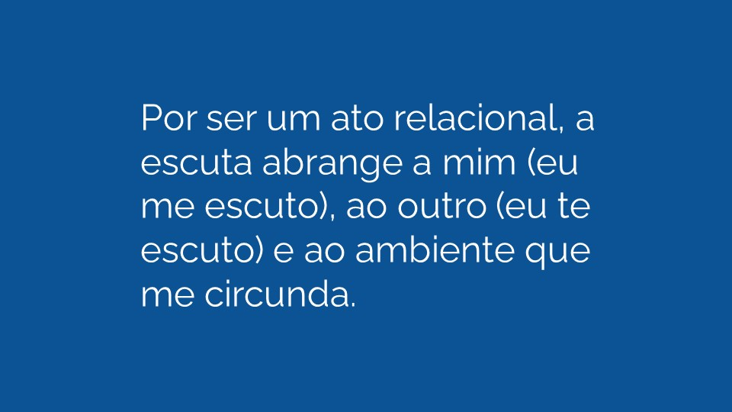
www.sinpeem.com.br

Slide 15
www.sinpeem.com.br

Slide 16
www.sinpeem.com.br

Slide 17
www.sinpeem.com.br

Slide 18
www.sinpeem.com.br

Slide 19
www.sinpeem.com.br

Slide 20
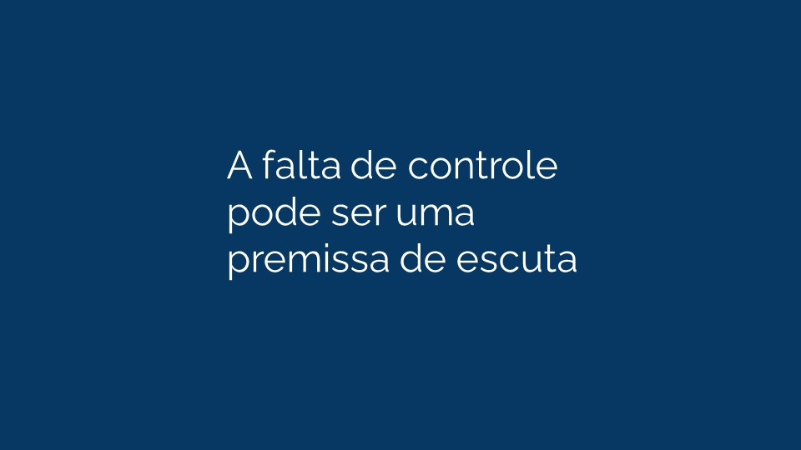
www.sinpeem.com.br

Slide 21
www.sinpeem.com.br

Slide 22
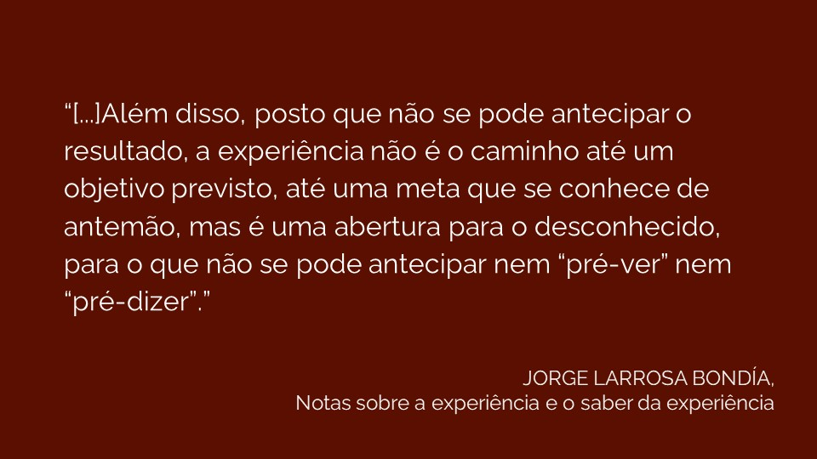
www.sinpeem.com.br

Slide 23
www.sinpeem.com.br

Slide 24
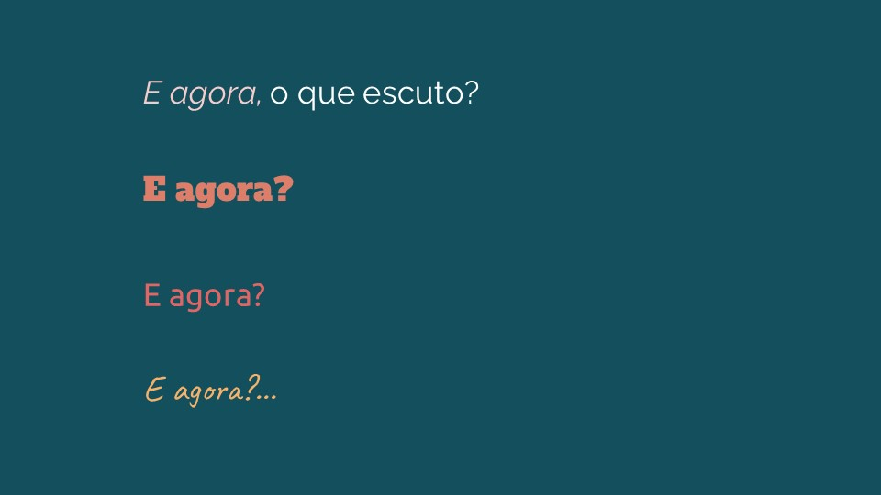
www.sinpeem.com.br

Slide 25
www.sinpeem.com.br

Slide 26
www.sinpeem.com.br

Slide 27
www.sinpeem.com.br

Slide 28
www.sinpeem.com.br

Slide 29
www.sinpeem.com.br

Slide 30
www.sinpeem.com.br

Slide 31
www.sinpeem.com.br

Slide 32
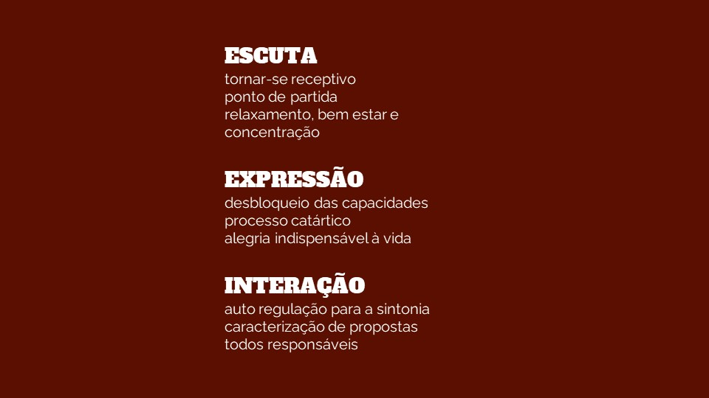
www.sinpeem.com.br

Slide 33
www.sinpeem.com.br

Slide 34
www.sinpeem.com.br

Slide 35
www.sinpeem.com.br

Slide 36
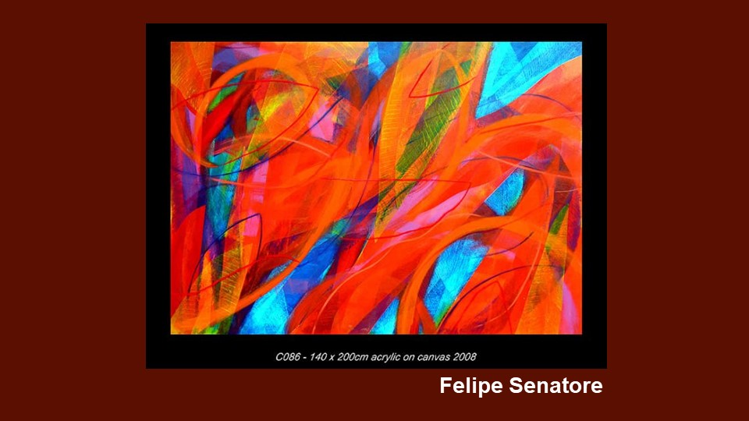
www.sinpeem.com.br

Slide 37
www.sinpeem.com.br

Slide 38
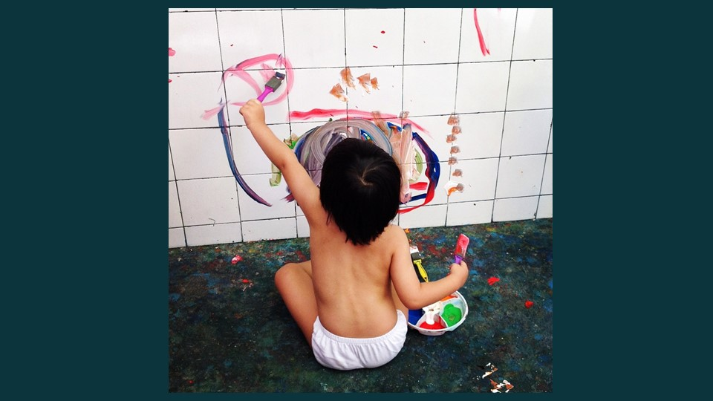
www.sinpeem.com.br

Slide 39
www.sinpeem.com.br

Slide 40
www.sinpeem.com.br

Slide 41
www.sinpeem.com.br

Slide 42
www.sinpeem.com.br

Slide 43
FUNGA ALÁFIA - Mundo Aflora
https://www.youtube.com/watch?v=f8pk1tDZepU
LARA LA LERO - Luis Pescetti https://www.youtube.com/watch?v=iPP6Wr9EbZU
SEMENTES DO NOSSO QUINTAL - 4’32 a 4’59 (Therea Pagani - Therezita) e 5’42 a ‘7’44 (Tião Rocha)
https://youtu.be/QL2I0VbjEzs
www.sinpeem.com.br

